Slide 1

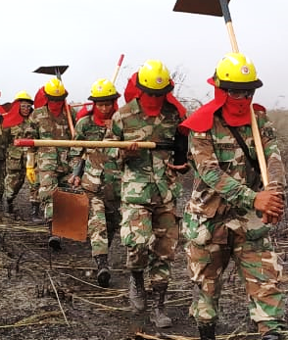
Propuesta para la Coordinación y Estructura del Plan de Recuperación Post - Incendio
Roles y Responsabilidades del Nivel Central

Slide 2


Contenido
Marco Normativo y Conceptual
Datos Oficiales
Planes de Recuperación Post-Desastre
Líneas Propuestas
Propuesta de Acciones por parte
del MD-VIDECI

Slide 3
MARCO NORMATIVO Y CONCEPTUAL:
GESTIÓN DE RIESGOS DE DESASTRES EN BOLIVIA
* Temporalidad y Responsabilidades en GRD.
Ley N°602
Art. 14°.- (Temporalidad)
Art.15°.- (Responsabilidades en materia de gestión de
riesgos)
Art.25° DR N°2342.- (Participación de los ministerios en las
actividades de respuesta y recuperación)
* Enfoque de Procesos (4)
Decreto Reglamentario N°2342:
Art. 4.- (Procesos de la gestión de Riesgos)
* Planes de Recuperación Post-Desastre.
Decreto Reglamentario N°2342.
Art.27° .- (Instrumentos de planificación para la gestión de
riesgos)
Art.37° Pgrf. IV.- (Planes de recuperación post-desastre)
Identificación y Conocimiento del Riesgo de Desastres
Atención de Desastres y/o Emergencias - ADE
Protección Financiera para la GRD
Reducción de Riesgo de Desastres - RRD
GRD
NORMATIVO
CONCEPTUAL

Slide 4
DINÁMICA DE LOS PROCESOS DE LA GRD:
ALERTA DE UN EVENTO INMINENTE
(POSIBLE D. E.)
NIVEL DE BIENESTAR
CURVA DE DESARROLLO
PREVENCIÓN,
MITIGACION + PREPARACIÓN
RECONSTRUCCIÓN
CAIDA DEBIDO AL EVENTO ADVERSO
RECUPERACIÓN
NIVEL BÁSICO
REHABILITACIÓN
(ASISTENCIA HUMANITARIA)
PREVENCIÓN Y +
PREPARACIÓN
MITIGACIÓN +
PREPARACIÓN (CAPACIDAD DE RESPUESTA Y REHABILITACIÓN)
RESPUESTA
REMANENTE
(REPORTE DEL EDAN)
ESTIMACIÓN DEL RIESGO
(MONITOREO Y ACTUALIZACIÓN DEL ESTADO DE LA AMENAZA Y RIESGO)
TIEMPO
DESASTRE
Hasta
9 meses máx.
Hasta
1 año máx.
Hasta
3 años máx.
(*) D. E. : DECLARATORIA DE ESTADO DE EMERGENCIA

Slide 5
Enfoque de procesos de la Gestión de Riesgo de Desastres en BOLIVIA.

Slide 6
ESTRUCTURA DE MD Y MPD PARA LA GRD

Slide 7
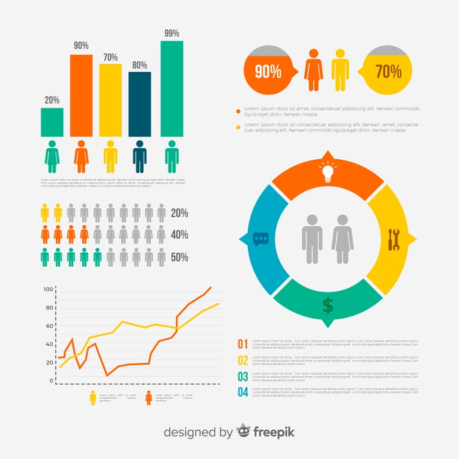
DATOS OFICIALES
SINAGER - SAT

Slide 8
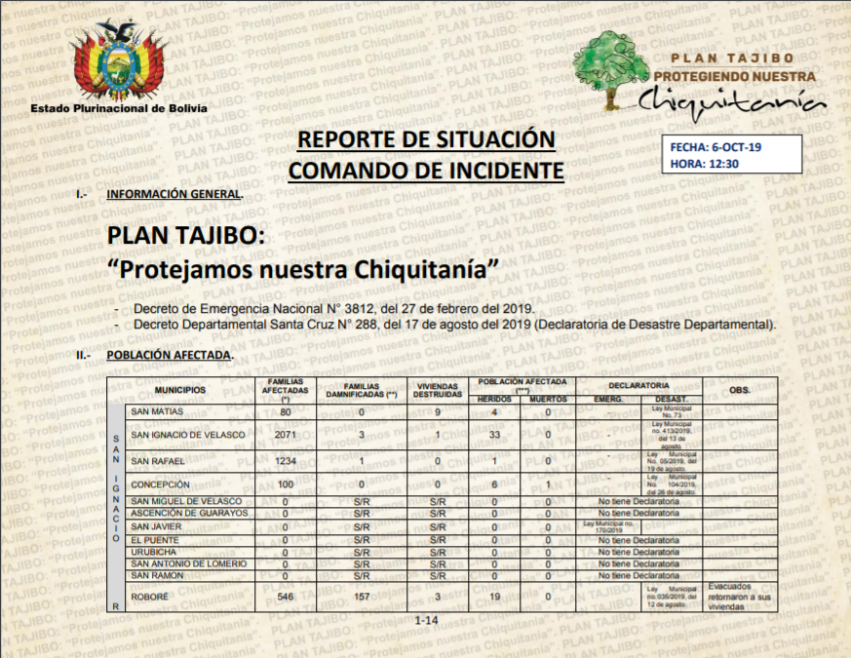
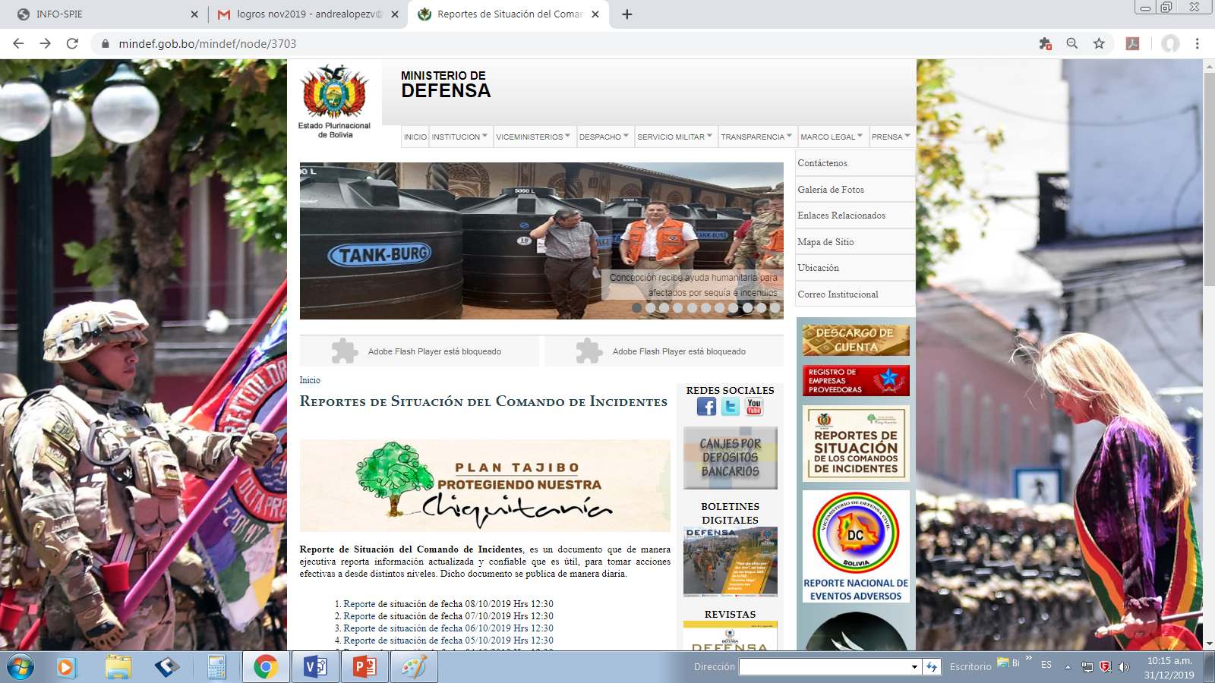
Información Oficial: REPORTE DE SITUACIÓN DR N°2342 Art. 43°,45°,49°
(5 Octubre 2019)
Familias Afectadas | Familias Damnificadas | Viviendas Destruidas | Superficie incendios [Ha²]
 |  |  | Bosques | Pastizales
4472 | 161 | 14 | 1´270.730,00 | 1´524.902,00
Entre otros:
- Heridos, Muertos.
- Municipios Afectados, declaratoria de Emergencias y/o Desastres.
- Cultivos afectados.
- Ganadería (afectados y muertos).
Servicios Básicos Afectados .
Comunidades Afectadas (Número).
Medios Utilizados, Ayuda Humanitaria Donada, etc.
www.defensacivil.gob.bo
Reporte de Situación
*Fuente: SINAGER - SAT

Slide 9

Planes de Recuperación
Post-Desastre
Propuesta : Post Incendio

Slide 10
PROCESOS DE PLANIFICACIÓN DE RECUPERACIÓN (GFDRR-BM-NNUU)
Fase 1: Realizar una evaluación de daños y necesidades post-desastre.
Fase 2: Definición de Políticas y Estrategias para la Recuperación.
Fase 3: Marco Institucional para la recuperación.
Fase 4: Financiamiento para la Recuperación.
Fase 5: Acuerdos de Implementación y Gestión de la Recuperación.
Fase 6: Fortalecimiento a los sistemas de recuperación en el Gobierno Nacional y Local.
Fuente: Guía para desarrollar marcos de recuperación de desastres, versión de la conferencia de SENDAI, marzo 2015

Slide 11
Plan de Recuperación Post-desastre (Art.37)
Contenido mínimo PRPD:
a) Descripción de los escenarios de riesgo.
b) Objetivos del plan de recuperación.
c) Definición del esquema de coordinación
para la recuperación post-desastre.
d) Definición de estrategias para la reducción
de las condiciones de riesgo preexistentes
en los escenarios considerados.
e) Definición de las actividades básicas de la
recuperación plazos, responsables e
indicadores.
f) Definición de mecanismos y estrategias de
financiación de la recuperación post-
desastre.
Es una propuesta normada de organización de las acciones que deben hacerse luego de ocurrido un desastre específico, para restablecer condiciones aceptables y sostenibles de vida bajo condiciones de menor riesgo que las que existían antes del desastre.
NIVEL CENTRAL
ETA´s
EPSP
ACCIONES COORDINADAS

Slide 12
Líneas Estratégicas (Propuesta)
Viceministerio de Medio Ambiente
Autoridad Plurinacional de La Madre Tierra
FONABOSQUE
Instituciones Técnico Científicas
(Universidades, etc.)
GAM´s
GAD – Sta. Cruz
Asociación de Municipios de Santa Cruz
AMDECRUZ
Federación de Asociaciones Municipales
CAINCO
1. MEDIO AMBIENTE (Liderado por MMAyA)
Ministerio de Educación
Ministerio de Salud
Ministerio de Obras Públicas Servicios y Vivienda.
Viceministerio de Agua Potable y Saneamiento Básico MMAyA….
2. SOCIAL (Liderado por MD)
Ministerio de Desarrollo Rural y Tierras.
Ministerio de Desarrollo Productivo y Economía Plural.
INRA…
3. PRODUCTIVO (Liderado por MDRyT)
4. CULTURAS Y TURISMO (Liderado por MCyT)
Ministerio de Cultura y Turismo
Ministerio de Desarrollo Productivo…

Slide 13
ACTIVIDADES PROPUESTAS EN LA LINEA ESTRATÉGICA SOCIAL – DEFENSA CIVIL
Coordinación con Ministerio s involucrados en el eje SOCIAL.
ESCUELA NACIONAL DE FORMACIÓN Y OPERACIONES DE DEFENSA CIVIL
Incrementar y fortalecer capacidades de preparación y respuesta ante emergencias y desastres mediante procesos de formación capacitación y especialización estandarizada, acreditada e institucionalizada.
Curricula para Institutos de Formación de las FFAA
SOCIAL
Prevención y Mitigación
Incorporación del Departamento de
respuesta a eventos adversos en las FFAA.
Equipamiento con: Aeronaves, movilidades, maquinaria, equipos de telecomunicación, computación entre otros.
Asistencia técnica y equipamiento del SINAGER –SAT.
2) FORTALECIMIENTO Y ASISTENCIA
TÉCNICA PARA LA RESPUESTA Y
GESTIÓN DE LA INFORMACIÓN.
LIDER: MD
3) CAPACITACIÓN Y SENSIBILIZACIÓN
Medidas de sensibilización de actores
sociales involucrados en GRD.
- Capacitación a nivel Municipal y Comunal

Slide 14
ESCUELA NACIONAL DE FORMACIÓN Y OPERACIONES DE DEFENSA CIVIL

Slide 15
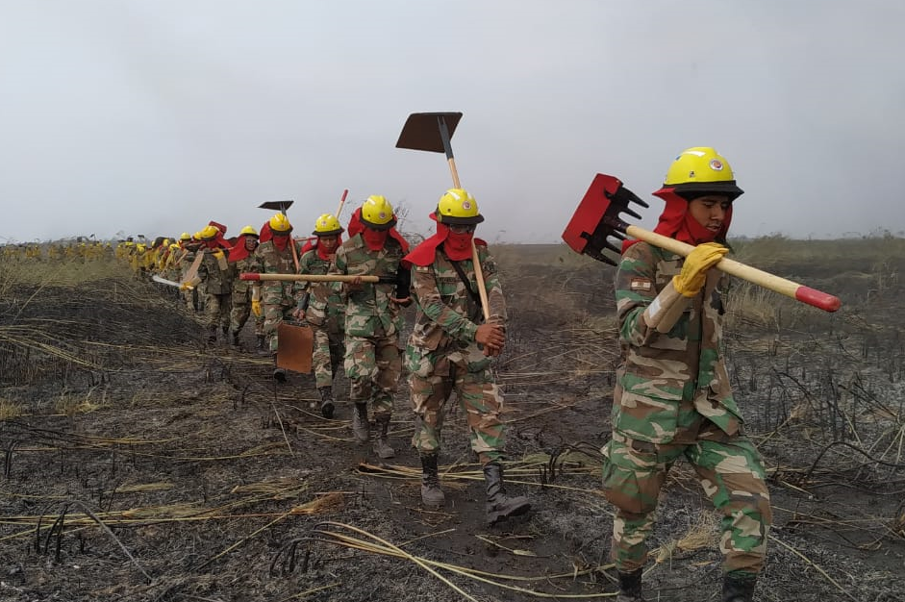
Gracias…

